Slide 1
ĐỀ TÀI: Xây dựng Webapp đảm bảo 10 lỗ hỏng bảo mật theo OWASP
Thành viên nhóm:
NGUYỄN VĂN THAO – N14DCAT154
NGÔ THỊ PHƯƠNG TRANG – N14DCAT134

Slide 2

MỘT SỐ CUỘC TẤN CÔNG GẦN ĐÂY
Facebook bị hack ngày 28/9/2018
Thông qua tính năng "View As" và một lỗi phát sinh từ tháng 7/2017, hacker có thể lấy được mã đăng nhập vào tài khoản Facebook của người dùng một cách dễ dàng.
Cụ thể hơn, trình phát video đã tạo và gửi cho bạn token để đăng nhập vào ứng dụng Facebook trên smartphone như thể đó chính là người bạn đang mạo danh. Từ đó, bạn (trong trường hợp này là hacker) sẽ có toàn quyền truy cập vào tài khoản người khác.

Slide 3
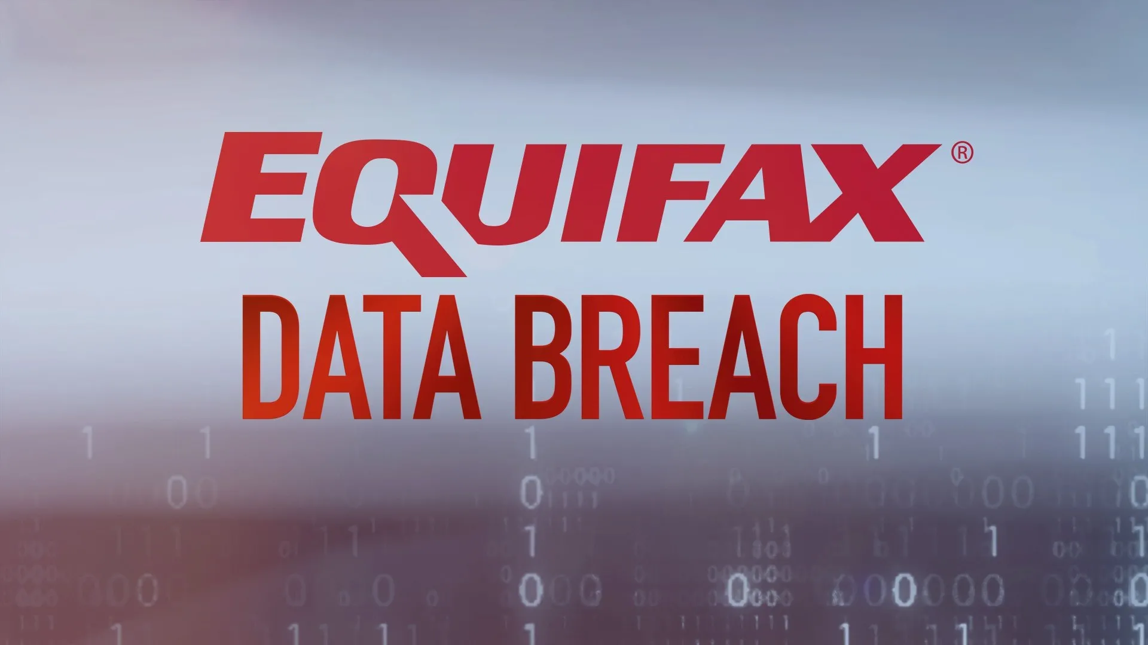
Trung tâm Thông tin Tín dụng Equifax
Thời gian: 29/07/2017
Ảnh hưởng đến: Thông tin cá nhân nhạy cảm của 147.9 triệu người, bao gồm số thẻ tín dụng của 209.000 người
Một trong các trung tâm thông tin tín dụng lớn nhất nước Mỹ, Equifax, đã để lộ thông tin của 147,9 triệu người do một trong các website của họ tồn tại lỗ hổng bảo mật. Trong số đó có 143 triệu người bị lộ thông tin về số an sinh xã hội, ngày sinh, địa chỉ; số giấy phép lái xe của một số người; và 209.000 số thẻ tín dụng.

Slide 4

VNG
Thời gian: 2015
Ảnh hưởng đến: thông tin cá nhân của 160 triệu người dùng
Vào ngày 26/4/2018, hơn 163 triệu tài khoản Zing ID bị phát hiện được rao bán trên một diễn đàn nước ngoài. VNG xác nhận sự kiện này xảy ra từ năm 2015 nhưng đã không có hành động công bố vụ việc. Các dữ liệu bị lộ bao gồm: mật khẩu, tên đăng nhập, mã game, email, số điện thoại, họ tên đầy đủ, ngày sinh, địa chỉ, IP… Dữ liệu mật khẩu bị lộ được cộng đồng bảo mật đánh giá đã được mã hóa khá sơ sài và dễ dàng bị giải mã bởi hacker.

Slide 5

VCCorp
Thời gian: Tháng 10/2014
Ảnh hưởng đến: Nhiều website lớn của VCCorp gồm Kênh14, Gamek, Genk, CafeF và một số website do VCCorp vận hành kỹ thuật như Dân Trí, Soha, Người Lao Động… ngưng hoạt động
Trong khoảng 17-18/10, các website thuộc sở hữu của VCCorp và các đối tác của công ty này liên tục không thể truy cập hoặc bị chuyển hướng về trang blog “VCCorp tự truyện” với nhiều thông tin tiêu cực về VCCorp. Báo Dantri và VnEconomy liên tiếp bị gián đoạn. Website giadinh.net.vn bị nghi ngờ bị hacker xóa toàn bộ dữ liệu trên máy chủ. Sự cố đã gây thiệt hại cho VCCorp hàng chục tỷ đồng và được coi là nghiêm trọng nhất từng xảy ra với VCCorp từ trước tới nay.

Slide 6

Yahoo
Thời gian: 2013 – 2014
Ảnh hưởng đến: 3 tỉ tài khoản người dùng
Tại thời điểm tháng 9 năm 2016, khi Yahoo đang thương lượng việc bán lại cho Verizon, công ty này đã công bố thông tin về vụ lộ dữ liệu lớn nhất trong lịch sử – xảy ra từ năm 2014 với 500 triệu tài khoản bị ảnh hưởng.
Chẳng bao lâu sau, Yahoo cập nhật thêm thông tin về một cuộc tấn công mạng khác vào năm 2013 với số tài khoản bị ảnh hưởng lên đến 1 tỉ. Lần này không chỉ tên, ngày sinh, địa chỉ email và mật khẩu (không được mã hóa chặt chẽ) mà cả câu hỏi bảo mật và đáp án cũng bị đánh cắp. Đến tháng 10 năm 2017, số lượng tài khoản bị ảnh hưởng cuối cùng cũng được chốt: 3 tỉ tài khoản.

Slide 7
OWASP Top 10 rủi ro bảo mật ứng dụng – 2017

Slide 8
A1:2017-Injection
A2:2017-Broken Authentication
A3:2017-Sensitive Data Exposure
A4:2017-XML External Entities (XXE)
A5:2017-Broken Access Control
A6:2017-Security Misconfiguration
A7:2017-Cross-Site Scripting (XSS)
A8:2017-Insecure Deserialization
A9:2017-Using Components with Known Vulnerabilities
A10:2017-Insufficient Logging & Monitoring

Slide 9
10 lỗi được tìm hiểu và sử dụng trên web

Slide 10
SQL INJECTION (A1:2017-Injection)
Broken authentication and Session management (A2:2017- Broken Authentication)
Sensitive data exposure (A3:2017)
Insecure direct object references (A4:2013)
Broken access control (A5:2017)
Security misconfiguration (A6:2017)
XSS - Cross-site Scripting (A7:2017)
CSRF - Cross-site Request Forgery (A8:2013)
Brute force
DDOS

Slide 11
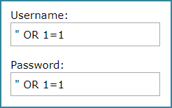
1. SQL INJECTION
Các phần dễ bị tấn công
Trường đăng nhập (Login fields)
Trường tìm kiếm (Search fields)
Trường nhận xét (Comment fields)
Bất kì trường lưu hoặc trường đầu vào của dữ liệu (Any other data entry and saving fields)
Liên kết của website (Website's links)

Slide 12
Phòng chống
• Lọc dữ liệu từ người dùng
• Không cộng chuỗi để tạo SQL
• Không hiển thị exception, message lỗi
• Phân quyền rõ ràng trong DB
• Backup dữ liệu thường xuyên

Slide 13
2. Broken authentication and Session management
Ví dụ 1: Ứng dụng đặt vé máy bay cho phép viết lại URL, đặt id phiên làm việc trong URL http://example.com/sale/saleitems;jsessionid=2P0OC2JDPXM0OQSNDLPSKHCJUN2JV?dest=Hawaii
Một người dùng bình thường muốn cho người bạn của anh ta biết về việc bán vé. Anh ta email liên kết trên mà không biết anh ta đang gửi id phiên làm việc của mình. Người bạn của anh ta sử dụng liên kết đó có thể sử dụng phiên làm việc và cả thẻ tín dụng

Slide 14
Ví dụ 2: Thời gian chờ của ứng dụng không được chỉnh hợp lý. Người dung sử dụng một máy công cộng để truy cập vào trang web. Thay vì chọn “đăng xuất” anh ta chỉ đóng trình duyệt và đi. Một người khác sử dụng cùng trình duyệt đó vài giờ sau vẫn có thể sử dụng phiên làm việc đó
Ví dụ 3: Người nội bộ hoặc kẻ tấn công có quyền truy cập đến cơ sở dữ liệu lưu trữ password. Password không được mã hóa cho phép kẻ tấn công ăn cắp được những tài khoản đó

Slide 15
Phòng chống
Hạn chế số lần đăng nhập thất bại. Thông báo tất cả các đăng nhập thất bại và cảnh báo quản trị viên khi nhồi nhét thông tin xác thực, brute force hoặc các cuộc tấn công khác được phát hiện.
Sử dụng trình quản lý phiên được tích hợp sẵn phía máy chủ, bảo mật, tạo ID phiên ngẫu nhiên mới với entropy cao sau khi đăng nhập. ID phiên không được nằm trong URL, được lưu trữ an toàn và không hợp lệ sau khi đăng xuất, không hoạt động và hết thời gian chờ tuyệt đối
Thực hiện kiểm tra mật khẩu yếu, chẳng hạn như kiểm tra mật khẩu mới hoặc đã thay đổi dựa trên danh sách 10.000 mật khẩu kém nhất hàng đầu.
…

Slide 16
3. SENSITIVE DATA EXPOSURE
Nguyên nhân
Các dữ liệu nhạy cảm không được lưu trữ và bảo vệ cẩn thận, dẫn đến khi bị kẻ tấn công khai thác gây ra những ảnh hưởng to lớn cho hệ thống máy chủ, doanh nghiệp và khách hàng.
Lỗ hổng đặc trưng
- Cleartext Storage of Sensitive Information
- Cleartext Transmission of Sensitive Information
Nguy cơ an ninh
- Kẻ tấn công có thể lấy được các thông tin nhạy cảm không được bảo vệ và sử dụng các thông tin đó để phục vụ cho cho các mục đích xấu.

Slide 17
Phòng chống
Phân loại dữ liệu được xử lý, lưu trữ hoặc truyền bởi một ứng dụng.
Không lưu trữ dữ liệu nhạy cảm một cách không cần thiết.
Đảm bảo mã hóa tất cả dữ liệu nhạy cảm.
Đảm bảo các thuật toán, giao thức và khóa chuẩn được cập nhật và mạnh mẽ được đặt ra; sử dụng quản lý khóa phù hợp.
Tắt bộ nhớ đệm cho phản hồi có chứa dữ liệu nhạy cảm.
Lưu trữ mật khẩu bằng cách sử dụng các hàm băm thích ứng và dữ liệu ngẫu nhiên mạnh.
Xác minh độc lập hiệu quả trong cấu hình và cài đặt.
…

Slide 18
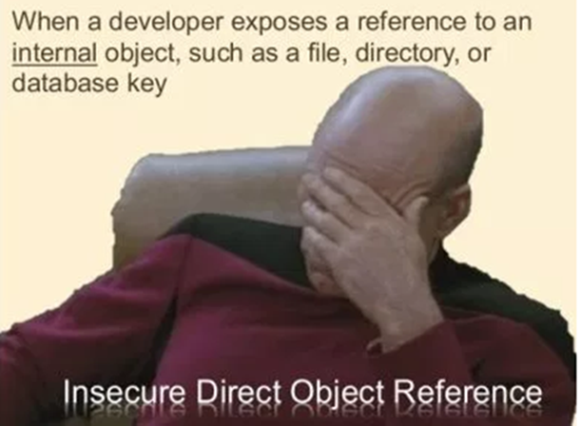
4. INSECURE DIRECT OBJECT REFERENCES
Nguyên nhân chính gây ra lỗ hổng này là sự bất cẩn của developer hoặc sysadmin
Lỗ hổng này xảy ra khi chương trình cho phép người dùng truy cập tài nguyên (dữ liệu, file, thư mục, database) một cách bất hợp pháp, thông qua dữ liệu do người dùng cung cấp.

Slide 19
Phòng chống
Test cẩn thận – Nguyên nhân gây ra lỗi thường là do sự bất cẩn của developer. Tuy nhiên, nếu để sản phẩm bị lỗi thì đây là lỗi của tester. Đây là lỗi nằm trong code, do đó tester phải chịu trách nhiệm nếu để lỗi này xảy đến với người dùng.
Bảo vệ dữ liệu “nhảy cảm” – Với những dữ liệu “nhạy cảm” như source code, config, database key, cần hạn chế truy cập. Cách tốt nhất là chỉ cho phép các IP nội bộ truy cập các dữ liệu này, hacker khỏi táy máy.
Quan trọng nhất: Kiểm tra chặt chẽ quyền truy cập của user
Tránh để lộ key của đối tượng – nếu id của đối tượng là số int, hacker có thể đoán ra id của các đối tượng khác. Nhằm phòng tránh việt này, ta có thể mã hoá id, dùng GUID để làm id. Hacker không thể nào dò ra ID của đối tượng khác được.
…

Slide 20
5. BROKEN ACCESS CONTROL
Khi người dùng bị hạn chế kiểm soát truy cập, tin tặc có thể khai thác và truy cập các chức năng hoặc dữ liệu trái phép. Kiểm soát truy cập nhằm mục đích kiểm soát người dùng được ủy quyền được phép hay không được phép làm gì trong một ứng dụng và để thiết lập quyền kiểm soát truy cập một cách hợp lí, ứng dụng phải đảm bảo rằng nó đang nghiêm túc thực hiện kiểm tra ủy quyền và xác thực hợp lệ để xác định người dùng được đặc quyền, thực tế là những người dùng Internet ngẫu nhiên.
Nguyên nhân lỗi kiểm soát truy cập xảy ra có thể là do các nhà phát triển thường bị bế tắc trong việc kiểm soát truy cập phù hợp với các quy tắc đặt ra.

Slide 21
Phòng chống
Kiểm soát truy cập chỉ hiệu quả nếu được thực thi mã phía máy chủ đáng tin cậy hoặc API không có máy chủ, nơi mà kẻ tấn công không thể sửa đổi kiểm tra kiểm soát truy cập hoặc siêu dữ liệu.
Ngoại trừ tài nguyên công khai thì từ chối truy cập theo mặc định.
Tránh liệt kê thư mục trong máy chủ web và đảm bảo siêu dữ liệu tệp (ví dụ: .git) và tệp sao lưu không có trong web.
Quản trị viên được cảnh báo khi có lỗi kiểm soát truy cập phù hợp (ví dụ: thất bại lặp lại).
Giới hạn số lần truy cập để giảm thiểu tác hại từ công cụ tấn công tự động.
Mã thông báo JWT sẽ bị vô hiệu hóa trên máy chủ sau khi đăng xuất.
…
Các nhà phát triển và nhân viên QA nên bao gồm các đơn vị kiểm soát truy cập và kiểm tra tích hợp

Slide 22
6. SECURITY MISCONFIGURATION
Do cấu hình an ninh lỏng lẻo tại các tầng kiến trúc của web như nền tảng, framework, máy chủ, cơ sở dữ liệu và mã tùy chỉnh nên tin tặc có thể khai thác tấn công và có quyền truy cập dữ liệu.
Vì thế, tất cả các tầng kiến trúc của web phải được cập nhật thường xuyên.

Slide 23
Phòng chống
Nền tảng tối thiểu không có bất kỳ tính năng, thành phần, tài liệu và mẫu không cần thiết nào. Xóa hoặc không cài đặt các tính năng không sử dụng.
Một quy trình tự động để xác minh tính hiệu quả của các cấu hình và cài đặt trong tất cả các môi trường.
…

Slide 24

7. XSS - CROSS-SITE SCRIPTING
Cross-Site Scripting hay còn được gọi tắt là XSS (thay vì gọi tắt là CSS để tránh nhầm lẫn với CSS-Cascading Style Sheet của HTML) là một kĩ thuật tấn công bằng cách chèn vào các website động (ASP, PHP, CGI, JSP ...) những thẻ HTML hay những đoạn mã script nguy hiểm có thể gây nguy hại cho những người sử dụng khác. Trong đó, những đoạn mã nguy hiểm đựơc chèn vào hầu hết được viết bằng các Client-Site Script như JavaScript, JScript, DHTML và cũng có thể là cả các thẻ HTML.

Slide 25
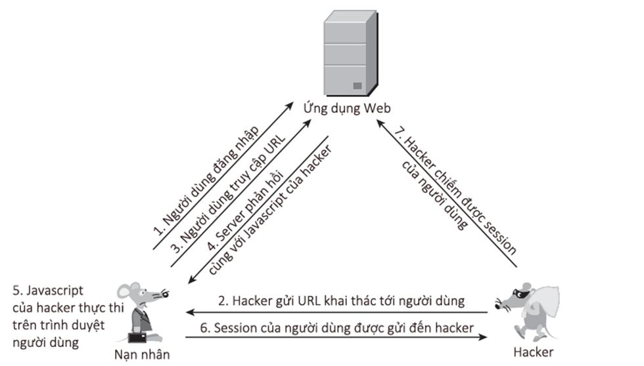
Phân loại
Reflected XSS

Slide 26
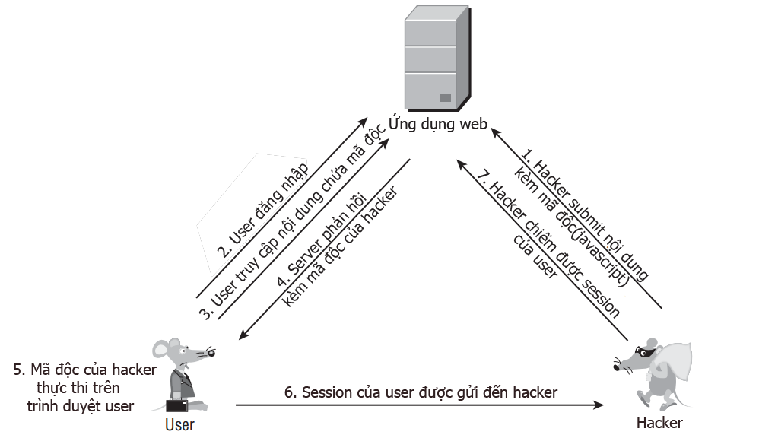
Stored XSS

Slide 27
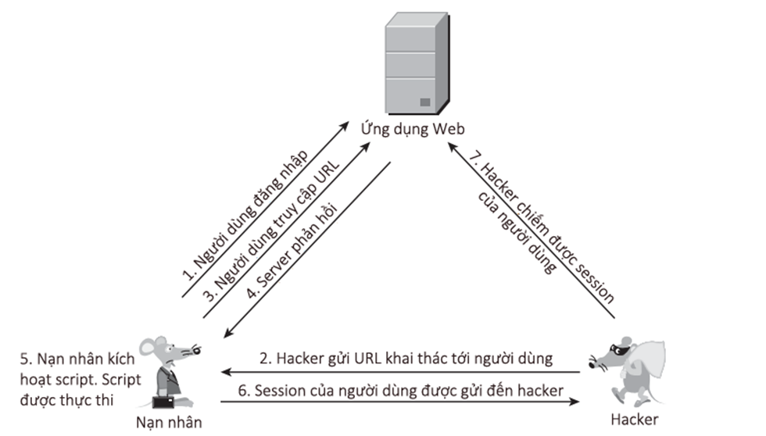
DOM Based XSS

Slide 28
Phòng chống
Ngăn chặn XSS yêu cầu tách dữ liệu không đáng tin cậy khỏi nội dung trình duyệt đang hoạt động. Điều này có thể đạt được bằng cách:
Sử dụng frameworks tự động thoát khỏi XSS trong thiết kế, chẳng hạn như Ruby on Rails, React JS mới nhất.
Thoát dữ liệu yêu cầu HTTP không đáng tin cậy dựa trên ngữ cảnh trong đầu ra HTML (nội dung, thuộc tính, JavaScript, CSS hoặc URL) sẽ giải quyết các lỗ hổng XSS được phản ánh và lưu trữ.
Áp dụng mã hóa theo ngữ cảnh khi sửa đổi tài liệu trình duyệt ở phía máy khách hoạt động chống lại DOM XSS.
Bật Chính sách bảo mật nội dung (CSP) làm kiểm soát giảm thiểu bảo vệ theo chiều sâu đối với XSS.

Slide 29
8. CSRF - CROSS-SITE REQUEST FORGERY
CSRF là viết tắt của từ "Cross-Site Request Forgery", đây là một kỹ thuật tấn công sử dụng quyền chứng thực của người dùng để thực hiện các hành động trên một website khác.

Slide 30
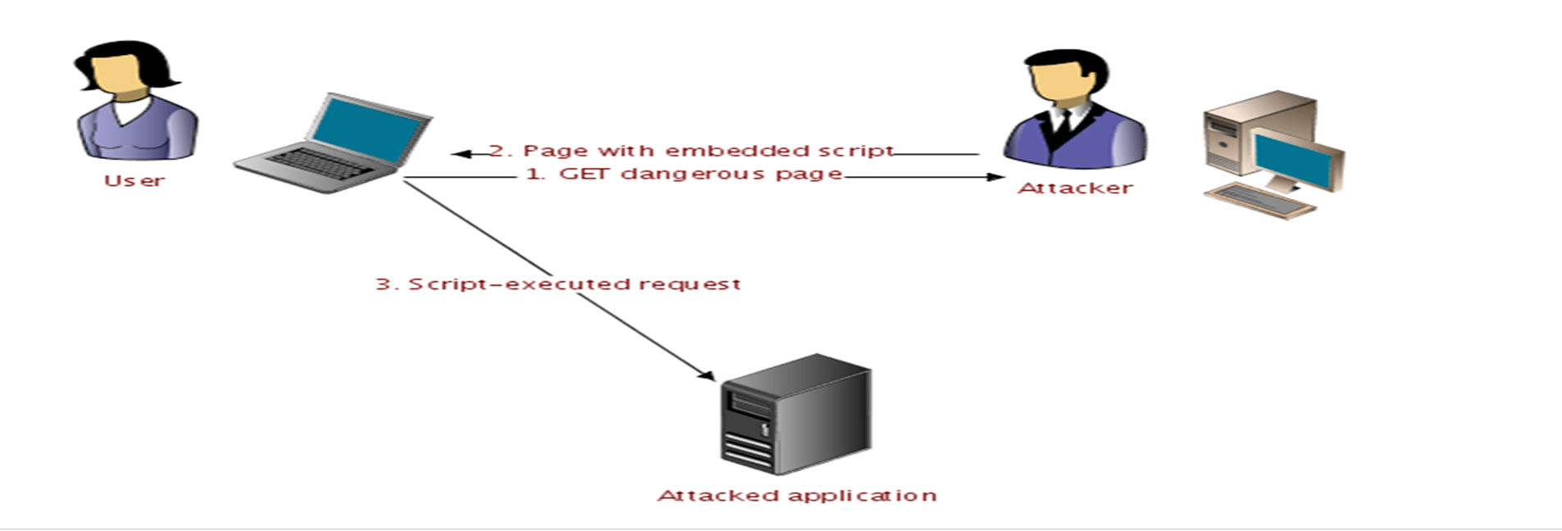

Slide 31
Phòng chống
Phía client
Đăng xuất ra khỏi các website quan trọng khi không dùng đến, đặc biệt là các website lên quan đến tiền tệ.
Không click vào các link lạ trên bất kỳ một trang web, gmail, facebook, ... nào.
Trong khi thực hiện các giao dịch quan trọng thì không vào các trang web khác.
...
Phía Server
Chúng ta có thể thực hiện xây dựng captcha cho các yêu cầu quan trọng.
Sử dụng CSRF token để có thể xác nhận request hợp lệ
Đối với các hệ thống quan trọng thì chúng ta nên thiết lập sẵn các ip được cho phép.

Slide 32
9. BRUTE FORCE
Trường hợp dễ bị tấn công
Đặt username mặc định hoặc thông dụng như admin, administrator hoặc tương tự.
Mật khẩu không đủ mạnh, phổ biến.
Không bảo mật đường dẫn đăng nhập.
Không thay đổi mật khẩu thường xuyên.

Slide 33
Phòng chống
Đặt một username khó đoán ra.
Chọn một mật khẩu đủ mạnh (Có thể tham khảo cách đặt mật khẩu vừa mạnh vừa dễ nhớ)
Hạn chế số lần đăng nhập sai.
Bảo mật đường dẫn đăng nhập.
Thay đổi mật khẩu đăng nhập thường xuyên.
Sử dụng plugins hạn chế số lần đăng nhập liên tục hoặc plugins chặn người khác

Slide 34
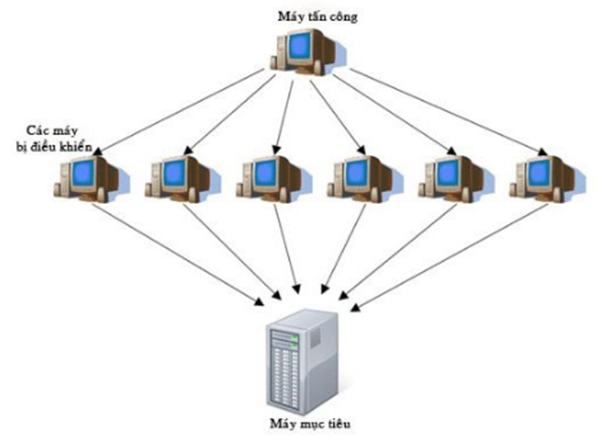
10. DDOS
Tấn công DDOS mạnh hơn DOS rất nhiều, điểm mạnh của hình thức này đó là nó được phân tán từ nhiều dải IP khác nhau, chính vì thế người bị tấn công sẽ rất khó phát hiện để ngăn chặn được. Tìm hiểu các biện pháp phòng chống tấn công DDoS sẽ giúp Doanh nghiệp chủ động được các hoạt động xử lý, giảm thiểu tối đa thiệt hại.

Slide 35
Phòng chống
Chống tải lại website có ác ý
Lựa chọn nhà cung cấp chất lượng chống DDoS cơ bản
Giới hạn số kết nối website tại một thời điểm
Cài đặt các hệ thống ngăn chặn IP

